Slide 1



TRƯỜNG TIỂU HỌC TÔ HIỆU
Môn Toán lớp 3A2
BÀI 68: TIỀN VIỆT NAM

Slide 2
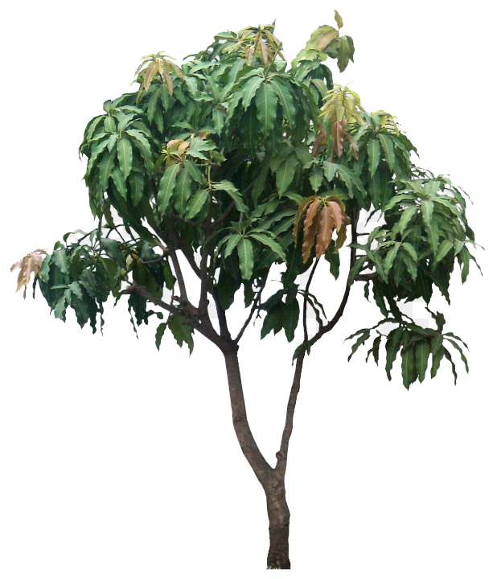


Thứ hai ngày 14 tháng 4 năm 2025
TOÁN
TRÒ CHƠI: HÁI XOÀI
Số liền trước 590
là: ………….
<
799……..900
589
4
3
601……..597
Số liền sau 899
là: ………
2
1
>
900

Slide 3
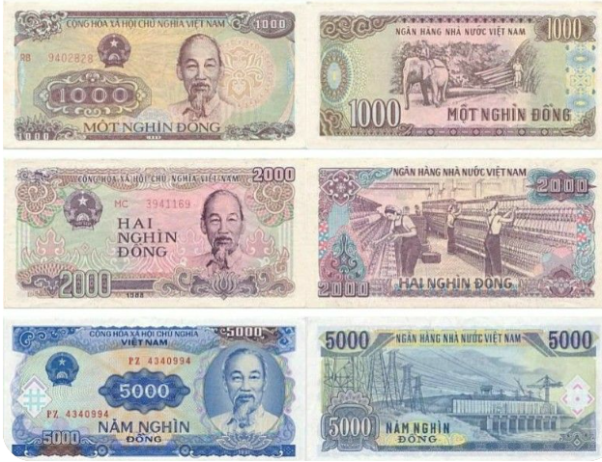
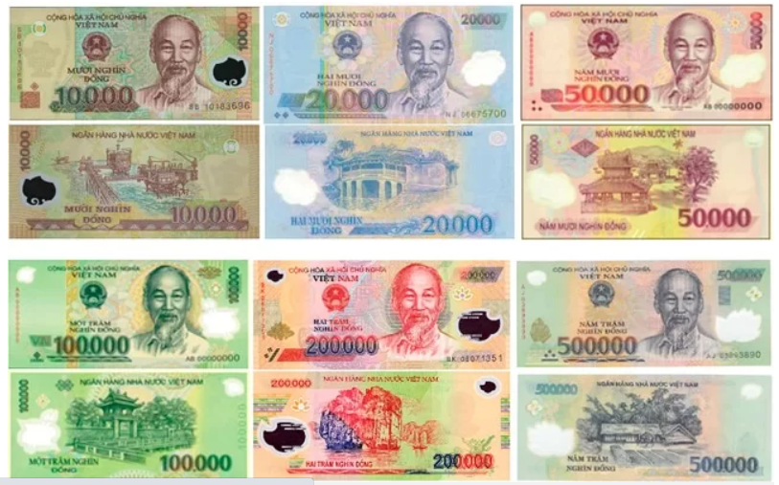
Thứ hai ngày 14 tháng 4 năm 2025
TOÁN
BÀI 68: TIỀN VIỆT NAM
Các tờ tiền từ 1 000 đồng trở lên.

Slide 5
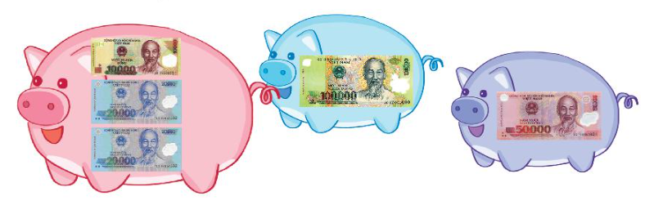
Thứ hai ngày 14 tháng 4 năm 2025
TOÁN
BÀI 68: TIỀN VIỆT NAM
1
Chú lợn nào đựng nhiều tiền nhất?
100 000 đồng
50 000 đồng
50 000 đồng
Chú lợn xanh đựng nhiều tiền nhất.

Slide 6
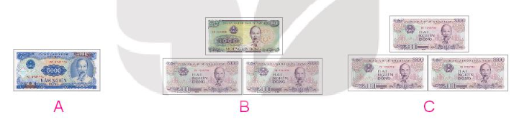
Thứ hai ngày 14 tháng 4 năm 2025
TOÁN
BÀI 68: TIỀN VIỆT NAM
2
Mẹ đi chợ mua chanh hết 3 000 đồng và mua hành hết 2 000 đồng. Mẹ đưa cho
cô bán hàng 10 000 đồng. Chọn những cách cô bán hàng có thể trả lại tiền thừa
cho mẹ.

Slide 7
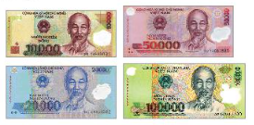

Thứ hai ngày 14 tháng 4 năm 2025
TOÁN
BÀI 68: TIỀN VIỆT NAM
3
Khi mua mỗi món hàng dưới đây, ta cần trả một tờ tiền có trong hình bên. Em hãy tìm giá tiền của mỗi món hàng, biết:
- Giá tiền của bóng đèn thấp nhất;
- Giá tiền của quyển sách cao nhất;
- Giá tiền của rô-bốt cao hơn giá tiền của cái lược.

Slide 8

XIN CHÂN THÀNH CẢM ƠN
QUÝ THẦY CÔ GIÁO VÀ CÁC EM

